Slide 1
Эмоциональный интеллект ребёнка​
муниципальное автономное дошкольное образовательное учреждение
«Детский сад №28 комбинированного вида»
развитие в условиях ДОУ
Выполнили:
Кулешова Ж.Н.

Slide 2
Цель
Расширять представления педагогов о важности эмоционального интеллекта для формирования личности ребенка.

Slide 3
Задачи
Познакомить с новыми методами развития эмоционального интеллекта у детей дошкольного возраста
Способствовать развитию профессионально-творческой активности, раскрытию внутреннего потенциала каждого педагога
Познакомить педагогов с приемами развития эмоционального интеллекта у детей дошкольного возраста. ​
Формировать представление педагогов о значимости развития эмоционального интеллекта у детей дошкольного возраста
Раскрыть для педагогов понятие «эмоциональный интеллект»

Slide 4
Что такое эмоциональный интеллект?
Это способность отслеживать свои эмоции, а также эмоции и чувства других людей, различать их и использовать для руководства своим мышлением и действиями.

Slide 5
Четыре составляющие ЭИ
Восприятие
Понимание
01
02
Управление
Использование
03
04
способность распознавать эмоции по мимике, жестам, позе, поведению и голосу
знание, как определять причины появления эмоции, устанавливать связь между эмоцией и мыслью
умение подавлять, побуждать и направлять эмоции
активизация мозга с помощью эмоций

Slide 6
Особенности ЭИ дошкольников
чувствуют страх в учёбе из-за нового опыта и низких оценок
непосредственны и откровенны
резко меняют эмоциональный настрой
оптимистичны и позитивны
незрело определяют свои и чужие чувства и эмоции
легко эмоционально отзываются на события

Slide 7
Зачем ребенку развивать эмоциональный интеллект?
1 | 2 | 3 | 4 | 5
поможет в общении | повысит продуктивность в учёбе | научит контролировать себя и эмоции и разбираться в людях | укрепит уверенность в себе | позволит быстро принимать решения

Slide 8
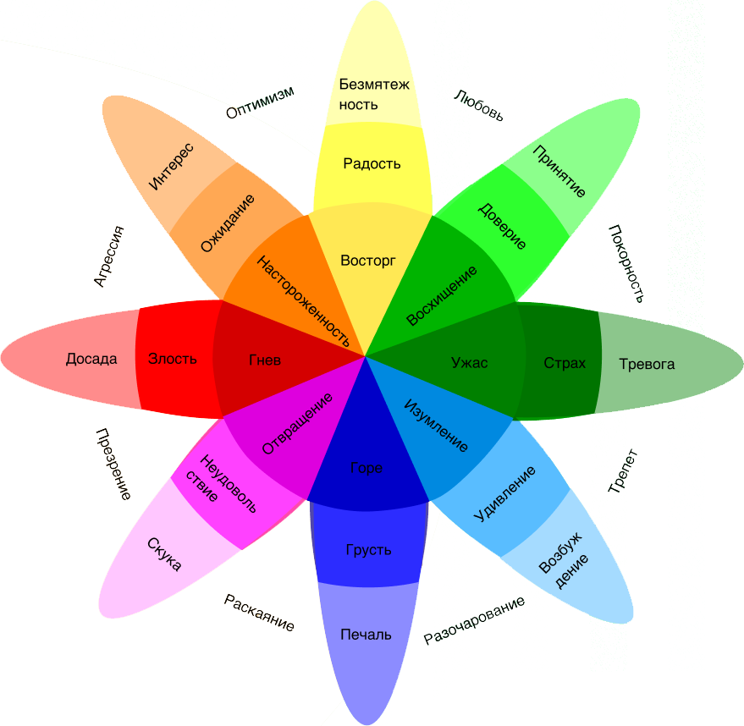
Карта эмоций

Slide 9
Почему важно развивать эмоциональный интеллект ребенка?
Психологи пришли к выводу, что уровень развития эмоционального интеллекта напрямую влияет на самооценку малыша. Те дети, которые научились распознавать свои и чужие эмоции и понимают их причину, обычно уверенны в себе, более устойчивы к стрессам, легче адаптируются к новым условиям. В то же время малыши с недостаточно развитым эмоциональным интеллектом склонны к тревожности – любая неудача может восприниматься ими как личная трагедия.
Как общаться с ребенком, чтобы развить его эмоциональный интеллект?
Многих из нас в детстве учили подавлять свои эмоции. И если бурно проявлять радость еще приемлемо, то негативные эмоции всегда были под запретом: бояться, злиться, плакать – все это стыдно и некрасиво. В результате большинство из нас были вынуждены подавлять негативные эмоции, чтобы показаться воспитанными. Однако психологи уверены, что сдерживание сильных эмоций в детском возрасте может приводить к неврозам и психологическим проблемам во взрослой жизни.

Slide 10
Педагогические условия
Использование произведений художественной литературы
Использование музыкальных произведений
Изобразительная деятельность
Моделирование
Наблюдение
Театрализованная деятельность

Slide 11
Игры для развития эмоционального интеллекта

Slide 12
Разыгрывание сюжетов из жизни
Арт-терапия
«Угадай эмоцию»
«Руки знакомятся, руки ссорятся, руки мирятся»
«На что похоже настроение»
«Собери эмоцию»
Игры с карточками-эмоциями.

Slide 13
Кубик настроений
Зеркало
Я радуюсь, когда
Игры для развития эмоционального интеллекта
Изготовьте картинки с изображением эмоций. Вы задаёте вопрос: «Какое у тебя настроение?» или «Что ты чувствуешь, когда ссоришься с лучшей подругой?», а ребёнок должен выбрать подходящую картинку и объяснить, что он чувствует и почему.
По очереди с ребёнком составляете список «Я радуюсь, когда...». Сюда можно включить любые моменты от хорошей погоды до часовой беседы друг с другом.
Вы без слов показываете эмоцию с помощью мимики и жестов, а ребёнок старается угадать. Затем нужно поменяться ролями. Можно играть не только вдвоём, но и командами.

Slide 14
Упражнения на работу с эмоциями
Дневники добра
Подушка злости
«Дневник побед», куда можно записывать что-то, что удалось сделать впервые;
«Дневник хорошего воспоминания», где хранятся лучшие моменты каждого дня;
«Дневник успеха», который помнит только хорошее.
Заведите подушку, которую можно бить, пинать и топтать при появлении агрессии. Это позволит ребёнку выплёскивать негативные эмоции.

Slide 15
После игр и упражнений повысится уровень эмоционального интеллекта, и родители смогут наблюдать ребёнка, который:
обладает богатым эмоциональным словарём;
не стремится к совершенству и перфекционизму;
не позволяет другим портить себе настроение;
способен переключаться от негатива к позитиву;
наслаждается своей жизнью и не залезает в чужую;
умеет отказывать;
может увлекаться делом и не ждать при этом награды.

Slide 16
Как определить уровень эмоционального интеллекта
Методика ЭмИн
Проективная методика
Тест Холла
Тест SREIT
Тест ЭмIQ–2
«Дорисовывание: мир вещей — мир людей — мир эмоций»
30 утверждений, на которые нужно ответить от +3 (полностью согласен) до −3 (совершенно не согласен) баллов.
40 вопросов, на каждый из которых ребёнок должен выбрать ответ из четырёх возможных, от «полностью согласен» до «полностью не согласен».
Опросник из 33 утверждений, которые нужно оценить от 1 (совершенно не про меня) до 5 (точно про меня) баллов.
Опросник из 66 вопросов, в каждом из которых пять вариантов ответов.

Slide 17
Какие книги можно почитать
Если интересная тема эмоционального интеллекта ребёнка:
Джон Готтман, Джоан Декклер «Эмоциональный интеллект ребёнка. Практическое руководство для родителей»;
Анна Быкова «Как подружить детей с эмоциями. Советы «ленивой мамы».
Если хотите почитать с ребёнком:
Седрик Рамадье «Моя книжка злится», «Моей книжке страшно»
Жо Витек, Кристин Руссе «Большое маленькое сердце»;
Жаклин Крупи, Джен Портер, серия книг «Я такой разный»;
Корнелия Спилман «Когда я злюсь»;
М. Лебедева «Радуюсь, злюсь, боюсь. Азбука развития эмоций»;
Серии книг «Капризные сказки» и «Книга первых чувств» издательства «Феникс-Премьер».

Slide 18
Выводы
Специалисты сходятся во мнении, что именно высокий уровень развития эмоционального интеллекта является залогом успешности в жизни. В дошкольном возрасте развитие эмоциональный сферы приобретает особую значимость, так как в этот период у ребенка происходит активное формирование его самосознания и самооценки. У взрослых есть много возможностей способствовать развитию эмоционального интеллекта малыша. Обсуждайте с ребенком эмоции и причины их возникновения, открыто выражайте свои чувства и не запрещайте это делать малышу. Также существует множество специальных игр для развития эмоционального интеллекта.

Slide 19

Спасибо за внимание!

